Slide 1
MANAGEMENT D’EQUIPE
#06 Gestion du changement

Slide 2
PLAN DE LA SESSION
01
02
03
04
Résumé des épisodes
La gestion du changement
Corrigé du devoir maison
Pourquoi changer ?
Gestion du changement
Provoquer le changement
Faire adopter le changement à ses équipes
Un manager force de proposition

Slide 3
Résumé des épisodes précédents
01

Slide 4
Bilan du devoir
Approche très théorique et distante dans l’ensemble
Imaginez que ca vous arrive demain
Mettez vous à la place d’un de vos employés ou de votre client
Pensez aux détails

Slide 5
En tant que manager vous ne pouvez pas gérer les choses à l’arrache. Si vous perdez la confiance de votre équipe, ca va être compliqué de la regagner

Slide 6
SMART GOAL
« devenir la référence en termes de satisfaction client dans le monde du logiciel médical »
Je suis responsable de l’équipe support
➔ Comment mon équipe peut aider ?

Slide 7
SMART GOAL
Comment est ce que l’équipe support peut contribuer ?
Délivrer un support client de haute qualité
Aider a l’amélioration de la qualité du logiciel
Répondre rapidement ?
Enquete de satisfaction?
Nombre de bugs remontes?
Nombre de demandes d’ameliorations?

Slide 8
SMART GOAL
80 % des clients qui répondent à notre enquête de satisfaction se disent satisfaits ou très satisfaits de leur expérience avec le service client
On rajoute une durée et de la specificité
Faire en sorte que chaque mois, 80 % des clients qui répondent à notre enquête de satisfaction se disent satisfaits ou très satisfaits de leur expérience avec le service client d’ici le 31/12.

Slide 9
KPIs
Indicateurs avancés (précède l’expérience cliente)
Temps moyen d’attente au téléphone
Taux d’absentéisme des employés
Nombre d’heures de formation / employé
Indicateurs reculés (après l’expérience cliente)
Temps moyen de réponse à un client
Taux de résolution des tickets ou on répond lors du 1er échange
Taux de Satisfaction client

Slide 10
MATRICE RACI
1 A et 1 seul par activité
Au moins un R par activité
1
2
 | Support #1 | Support #2 | Produit | Dev/Ops | Account Manager | Client
Augmentation de la criticité de l'incident | I | I |  |  | I,R | A,R
Mise en place d’une équipe d’experts dédiée | I,C | A,R | I,C | I,C | I | I
Analyse | C | A,R | R,C | R,C | I | I
Implementation de la resolution | I | I | C | A,R | I | I
Point regulier avec le client |  | R | R,I | I | A | R,I

Slide 11
Bonus
5 mn
Faire un feedback positif ou négatif à un de vos coéquipiers
Immédiat
Spécifique
Eviter toujours / jamais et tout ce qui est excessif
Eviter interprétation personnelle
Parler des actes, des faits et des impacts/conséquences
Si négatif
être clair sur quoi améliorer spécifiquement
Planifier
Le moment. le lieu et le medium
N’attendez pas 3 semaines pour en parler ou ca perdra de son impact
N’oubliez pas
Ca marche dans tous les sens (employés, managers, collaborateurs)
Faire des feedbacks négatifs et positifs

Slide 12
La gestion du changement
02

Slide 13
Reflexion
15 mn, en groupe, 1 slide de reponse par equipe
Pourquoi les changements dans l’entreprise
Lister des exemples de changements en entreprise
Réagir ou anticiper des évènements externes
Améliorer les choses en interne
Synergies, économies d’échelle
Concurrent sort un nouveau produit
Covid
Taux de douanes changent
Nouvelle technologie
Amélioration de la qualité
Réduction des couts
Réduction des risque

Slide 14
Le changement en tant que manager
Le faire arriver
Le faire adopter

Slide 15
Le changement en tant que manager
Augmenter son budget
Changer un processus
Le faire arriver
Le faire adopter
Changer un outil
Promouvoir quelqu’un
Licenciement
Changement de manager
Changement d’outil
Changement de mission
Acquisition
Déménagement
Changement de processus

Slide 16
Faire arriver le changement
03

Slide 17
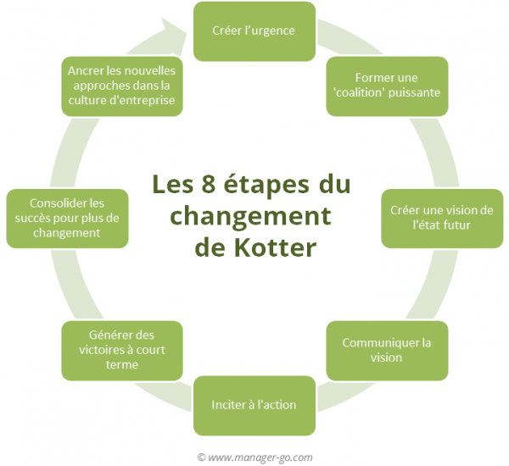
Le faire arriver
trouver les arguments pour créer un sentiment d'urgence, voire dramatiser la situation. Les paroles ne suffisent pas. Appuyez-vous sur des preuves tangibles.
Identifiez et intégrez dans l'équipe projet les acteurs qui ont un véritable pouvoir d'influence .Ce leadership comprend aussi d'autres éléments formant une légitimité aux yeux de ceux qui sont impactés par le changement
Le changement génère de l'incertitude. Pour la réduire, explicitez le futur
La communication de la vision ne se limite pas à une présentation formelle à l'ensemble des personnes concernées, mais doit s'inscrire dans le quotidien, à chaque occasion.
Impliquez vos collaborateurs dans l'action. En cas d'incohérence avec les buts fixés, aidez-les à corriger le tir
Fixer des objectifs intermédiaires pour éviter le découragement et l'essoufflement
Un succès ne donne pas la victoire ! Généraliser une solution à l'ensemble d'un tout peut révéler de nouveaux obstacles au changement.
Le changement étant un état transitoire pour arriver à de nouvelles pratiques, l'étape ultime est d'intégrer l'état final projeté devenu réalité dans la culture de l’entreprise

Slide 18
Il faut environ 12 semaines à un employé pour adopter un nouvelle habitude

Slide 19
On applique
20 mn, en groupe, 1 slide de réponse par équipe
Suite du devoir maison :
Vous êtes toujours responsable du centre de support pour la société de logiciel médical et vous voulez que votre boite investisses dans un logiciel d’ enquêtes clients (Qualtrics) pour pouvoir mettre en place votre enquête de satisfaction client.
Faites un plan en suivant les 4 premières étapes de Kotter. Pour chaque étape détaillez vos actions
Comment créer le sens de l’urgence ?
Qui dans votre coalition ?
C’est quoi la vision
Quelles opportunités pour la communiquer ?

Slide 20
Le faire adopter
04

Slide 21
Pour les employés
Ils ne l’ont pas demandé
Il est souvent mal expliqué
Il est source d’inquiétudes
Il a un impact sur la motivation et l’efficacité

Slide 22
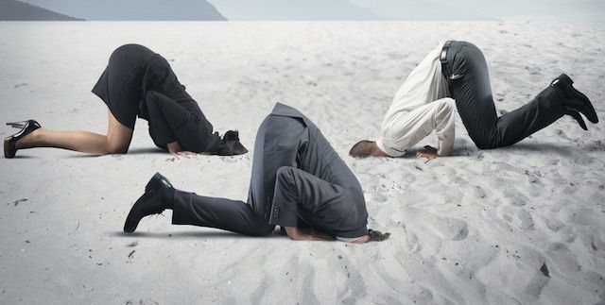



Les 4 grandes phases
Deni
Engagement
Resistance
Exploration

Slide 23
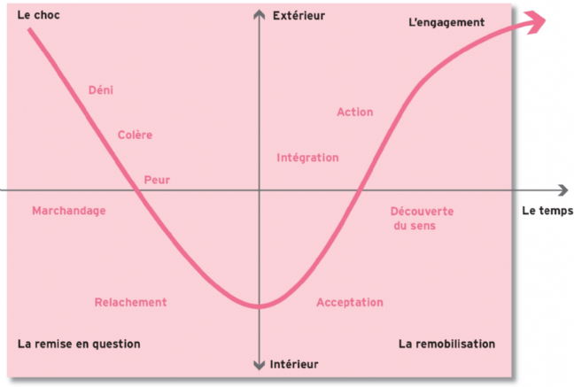
La faire adopter

Slide 24
La résistance au changement
Passivite
Accord apparent, pas d’action ou très lent, absence, désintérêt
Objections
Cherche des problèmes aux solutions : «c’est impossible»,«on a déjà essayé»
Politique
Cherche des appuis «politiques», passe par la hiérarchie, monte les parties prenantes contre le projet
Conflit ouvert
Opposition affichée, colère, menaces

Slide 25
On applique
10 mn, individuel.
Partages spontanés ou interrogations
Les phases du changement
Pensez à votre dernier changement professionnel important.
Par quelles phases êtes-vous passé(e)?
Comment cela s’est-il manifesté concrètement?
Les résistances et conflits
Prenez une personne de votre entourage qui est en résistance.
Comment cette résistance se manifeste-t-elle?
(Si Pro) Que peut faire le manager pour amener cette personne à l’engagement?
Votre style de resistance préféré
Sondage moodle

Slide 26
Gérer a passivité
Ne Pas
S’en contenter
Que faire ?
Questionner pour amener la personne à reconnaître la nécessité de changement
Demander de contribuer à la solution / Pousser à l’action

Slide 27
Gérer les objections
Ne Pas
Ignorer, Dénier, Considérer que c’est de l’opposition systématique
Que faire ?
Questionner / Ecouter
Argumenter avec des faits
Obtenir un accord pour une exploration

Slide 28
Gérer les jeux politiques
Ne Pas
L’escalade (si on entre dans le jeu)
Que faire ?
Confirmer l’appui de la direction
Passer à l’action

Slide 29
Gérer les conflits ouverts
Ne Pas
Perdre son calme
Que faire ?
Gérer les conflits en 1-1
Ecouter
Escalader à la direction
Obtenir un accord pour une exploration

Slide 30
On applique
15 mn en groupe
1 slide par équipe pour le plan
Vous etes responsable d’une équipe
Le PDG de votre société vient d’annoncer un déménagement de vos locaux vers un autre bâtiment
Votre plan
Que faites vous ? Que dites vous ?
Avec qui ?
Dans quel ordre ?
Ce nouveau bâtiment est plus grand, plus modern avec une meilleur infrastructure (salle de sport, cafeteria) mais plus loin du centre ville ou habite la majorité des membres de votre équipe. Ca veut dire 20mn de plus pour chaque trajet pour eux
Les nouveaux locaux, sont par chance plus proches de votre domicile et vous allez gagner 10 minutes sur votre trajet. Cependant, vous n’avez pas participé au choix des nouveaux locaux
Apres l’annonce vous avez un meeting rapide avec toute votre equipe (Alain, Bernard, Chris et Dylan) et tout le monde dit que c’est une bonne nouvelle et personne n’a de questions
Le lendemain vous surprenez une discussion entre Alain et Bernard a la machine a café
Alain explique qu’il va en parler aux syndicats et que c’est pas juste car c’est fait pour arranger les managers et c’est encore les employes qui souffrent
Bernard lui repond que lui va demander une augmentation ou coller sa demission de toutes facons
Quelle est la type de resistance de vos employés ?

